Slide 1

VitaLife
июль 2023
Подготовлено компанией "Ракурс"

Slide 2
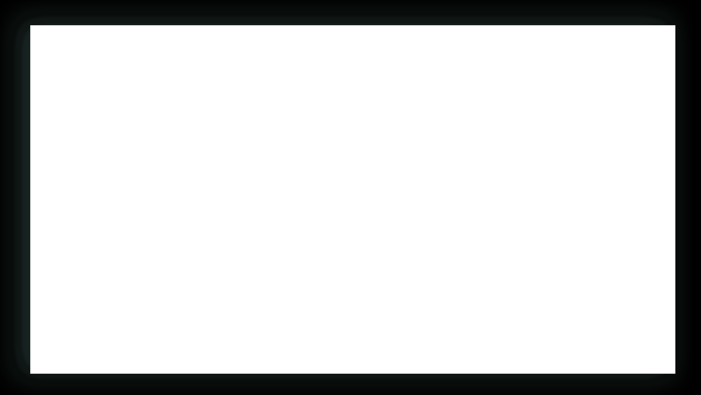
Переходы в профиль из сервисов Яндекс
Республика Крым, Симферополь, улица Фрунзе, 2
График показывает сколько раз пользователи Яндекс просматривали профиль организации, в пред просмотре и в каком сервисе.
Количество переходов в профиля за июль 2023 увеличилось на -7.5 %

Slide 3
Переходы в профиль из сервисов Яндекс
Республика Крым, Симферополь, Одесский переулок, 1
График показывает сколько раз пользователи Яндекс просматривали профиль организации, в пред просмотре и в каком сервисе.
Количество переходов в профиля за июль 2023 увеличилось на -15.63 %

Slide 4
Переходы в профиль из сервисов Яндекс
54238326148
График показывает сколько раз пользователи Яндекс просматривали профиль организации, в пред просмотре и в каком сервисе.
Количество переходов в профиля за июль 2023 уменьшилось на 95.38 %

Slide 5
Переходы в профиль из сервисов Яндекс
204009394874
График показывает сколько раз пользователи Яндекс просматривали профиль организации, в пред просмотре и в каком сервисе.
Количество переходов в профиля за июль 2023

Slide 6
Действия в профиле
Республика Крым, Симферополь, улица Фрунзе, 2
На этом графике можно увидеть, какие действия пользователи совершают, перейдя в профиль вашей организации.
Наиболее популярное действие, за июль 2023 является - Переход на сайт

Slide 7
Действия в профиле
Республика Крым, Симферополь, Одесский переулок, 1
На этом графике можно увидеть, какие действия пользователи совершают, перейдя в профиль вашей организации.
Наиболее популярное действие, за июль 2023 является - Переход на сайт

Slide 8
Действия в профиле
54238326148
На этом графике можно увидеть, какие действия пользователи совершают, перейдя в профиль вашей организации.
Наиболее популярное действие, за июль 2023 является - Переход на сайт

Slide 9
Действия в профиле
204009394874
На этом графике можно увидеть, какие действия пользователи совершают, перейдя в профиль вашей организации.
Наиболее популярное действие, за июль 2023 является -

Slide 10
CR профиля
Республика Крым, Симферополь, улица Фрунзе, 2
На этом графике можно увидеть, какие действия пользователи совершают, перейдя в профиль вашей организации.
100% от количества целевого действия "Переход на сайт" происходят в сервисе Яндекс.Поиск
4.27% визитов, с сервиса Яндекс.Поиск содержат, достижение цели "Переход на сайт"
87% от количества целевого действия "Нажать на кнопку позвонить" происходят в сервисе Яндекс.Поиск
2.45% визитов, с сервиса Яндекс.Поиск содержат, достижение цели "Нажать на кнопку позвонить"
72% от количества целевого действия "Построение маршрута" происходят в сервисе Яндекс.Карты моб. приложение
29.49% визитов, с сервиса Яндекс.Карты моб. приложение содержат, достижение цели "Построение маршрута"

Slide 11
CR профиля
Республика Крым, Симферополь, Одесский переулок, 1
На этом графике можно увидеть, какие действия пользователи совершают, перейдя в профиль вашей организации.
100% от количества целевого действия "Переход на сайт" происходят в сервисе Яндекс.Поиск
1.5% визитов, с сервиса Яндекс.Поиск содержат, достижение цели "Переход на сайт"
36% от количества целевого действия "Нажать на кнопку позвонить" происходят в сервисе Яндекс.Поиск
0.4% визитов, с сервиса Яндекс.Поиск содержат, достижение цели "Нажать на кнопку позвонить"
30% от количества целевого действия "Построение маршрута" происходят в сервисе Яндекс.Карты моб. приложение
6.38% визитов, с сервиса Яндекс.Карты моб. приложение содержат, достижение цели "Построение маршрута"

Slide 12
CR профиля
54238326148
На этом графике можно увидеть, какие действия пользователи совершают, перейдя в профиль вашей организации.
100% от количества целевого действия "Переход на сайт" происходят в сервисе Яндекс.Поиск
33.33% визитов, с сервиса Яндекс.Поиск содержат, достижение цели "Переход на сайт"

Slide 13
CR профиля
204009394874
На этом графике можно увидеть, какие действия пользователи совершают, перейдя в профиль вашей организации.

Slide 14
Сводная статистика Яндекс.Профиля
Республика Крым, Симферополь, улица Фрунзе, 2

Slide 15
Сводная статистика Яндекс.Профиля
Республика Крым, Симферополь, Одесский переулок, 1

Slide 16
Сводная статистика Яндекс.Профиля
54238326148

Slide 17
Сводная статистика Яндекс.Профиля
204009394874

Slide 18
Типы устройств
Республика Крым, Симферополь, улица Фрунзе, 2
Владельцы марки - Apple занимают 32% от общего количества посетителей, что является наибольшим значением среди других производителей.
Основными посетителями являются пользователи смартфонов с OC Android - 68%

Slide 19
Типы устройств
Республика Крым, Симферополь, Одесский переулок, 1
Владельцы марки - Apple занимают 30% от общего количества посетителей, что является наибольшим значением среди других производителей.
Основными посетителями являются пользователи смартфонов с OC Android - 70%

Slide 20
Типы устройств
54238326148
Владельцы марки - undefined занимают 50% от общего количества посетителей, что является наибольшим значением среди других производителей.
Основными посетителями являются пользователи смартфонов с OC Android - 50%

Slide 21
Анализ

